Slide 1
Sémantické aspekty katalogizace X.
27. 11. 2017
PhDr. Jiří Stodola, PhD.

Slide 2
Záznam podle ISBD
Hlavní záhlaví
[Unifikovaný název]
Hlavní název = Souběžný název : další názvová informace. Číslo části/sekce díla, Název části díla / první údaj o odpovědnosti ; další údaje o odpovědnosti. -- Označení vydání. -- První místo vydání : první nakladatel, datum vydání. – Rozsah : další fyzické údaje. -- (Hlavní název edice / údaj o odpovědnosti v edici, ISSN edice ; číslování v rámci edice. Název subedice ; číslování v rámci subedice). -- Poznámky.-- Standardní číslo
Vedlejší záhlaví
MDT

Slide 3
Obecné zásady I
Na konci pole nezapisujeme tečku (doplní systém)
Interpunkci doplňujeme vždy, i kdyby mělo dojít k zmnožení
  Kam běží Péťa? : pracovní sešit pro předškoláky
  Vrať se zpátky!. Svazek první, Návrat ztraceného syna
  2nd ed.. – London : Saur, 2015
Při vylučování znaků započítáváme i mezeru
Interpunkci zaměnitelnou s interpunkcí ISBD je doporučeno zaměnit
  Na titulní stránce: Viktor Stretti. Z Mnichova do Paříže
  korespondence a skicáře
  Zapíšeme: Viktor Stretti, z Mnichova do Paříže : korespondence a skicáře

Slide 4
Obecně v selekčních údajích I
Nezapisujeme mezeru po tečce, následuje-li další podpole
  Zápis: 1101 $aČesko.$bMinisterstvo kultury
  Zobrazení: Česko. Ministerstvo kultury
Pokud však zůstáváme ve stejném podpoli, mezera se zapíše
  Zápis: 1300 $aBulletin (Česko. Ministerstvo kultury)
  Zobrazení: Bulletin (Česko. Ministerstvo kultury)
Znak & se píše s oboustrannou mezerou

Slide 5
Obecně v selekčních údajích II
Za kulatou závorkou kvalifikátoru, za nímž následuje další údaj se píše tečka.
  Zápis: 1101 $aPardubice (Česko : okres).$bOkresní úřad
  Zobrazení: Pardubice (Česko : okres). Okresní úřad
Mezera se zapisuje za neukončeným datem, následuje-li další údaj ve stejném podpoli, následuje-li jiné podpole mezera se nezapisuje
  1101 $aČesko.$bPrezident (2013- : Zeman)
  70012$aViewegh, Michal,$d1962-$tBáječná léta pod psa

Slide 6
Obecně v bibliografickém popisu I
Iniciály a akronymy se zapisují bez mezer bez ohledu na to, jak je to ve zdroji
  J.J. Rousseau
Zkratky různého typu se oddělují mezerou
  M. J.P. Rabaut (Monsieur J.P. Rabaut)
V záhlaví se ovšem mezera zapisuje
  Rousseau, J. J.

Slide 7
Obecně v bibliografickém popisu II
Datum
  1.1.2004
  1. dubna 1998
  23.-24.5.2001
  23.-28. září 2002
Rozměr
  13 x 15 cm

Slide 8
Psaní velkých písmen
Velkým písmem se píšou: jména (osob, korporací, míst, konferencí) a názvy (děl, vyjádření, provedení)
Dále se řídíme gramatikou daného jazyka
Velkým písmenem začíná vždy blok údajů, druhé a další podpole se zapisuje s malým písmenem, neobsahují-li jména či názvy

Slide 9
Terminologie
Tvůrce – osoba s hlavní autorskou odpovědností za vznik díla
Přispěvatel – osoba s vedlejší autorskou odpovědností
Zdroj – dílo, vyjádření, provedení, jednotka, obvykle provedení

Slide 10
Návěští I
Návěští obvykle bývá automaticky generováno daným knihovnickým systémem podle nastavení šablon pro určitý druh záznamů. Návěští se skládá z 24 (0-23) pozic v jednom řádku. Některé pozice je třeba sledovat, protože údaje se na nich mohou měnit. Jde především o následující.
05 – Status záznamu (a – doplněný záznam, c – opravený záznam, d – zrušený záznam, n – nový záznam, p – doplněný prozatímní záznam).
06 – Typ záznamu (a – textové dokumenty, tištěné, c – hudebniny, d – rukopisné hudebniny, e – kartografické dokumenty, f – rukopisné kartografické dokumenty, g – projekční média, i – nehudební zvukové dokumenty, j – hudební zvukové dokumenty, k – dvojrozměrná projekční grafika, m – počítačový soubor/elektronický zdroj, o – soupravy, soubory (kit), p – smíšené dokumenty, r – trojrozměrné předměty, přírodní objekty, t – rukopisné textové dokumenty).

Slide 11
Návěští II
07 – Bibliografická úroveň – a – analytická jednotka/monografie, b – analytická jednotka/seriály, c – soubor/kolekce, d – podjednotka, i – integrační zdroj, m – monografie, s – seriál).
17 – Úroveň úplnosti záznamu – ( – úplná úroveň, 1 – úplná úroveň, bez dokumentu v ruce, 2 – méně než úplná úroveň, 3 – zkrácený záznam, 4 – základní úroveň, 5 – částečně zpracovaný/dočasný záznam, 7 – minimální úroveň, 8 – před vydáním dokumentu, u – není známa, z – nelze použít).
18 – Forma katalogizačního popisu (z hlediska souladu s ISBD) – ( – jiná než ISBD, a – AACR2, i – ISBD, u – není známa).

Slide 12
Blok kontrolních polí I
Po návěští následuje blok kontrolních polí (001-009).
Pole 001 tvoří specifické číslo daného záznamu, toto pole je plně generováno systémem.
Do pole 003 se automaticky zapisuje identifikátor kontrolního pole – jde o kód instituce, v jejímž rámci číslování zapsané do pole 001 probíhá (při přebírání záznamů z jiné instituce je třeba toto pole změnit).
  001 np12345
  003 CZ-PrNK
V poli 005 systém automaticky generuje čas poslední úpravy záznamu.
  005 20040511141923.0
  [tj. 11. května 2004, 14:19:23

Slide 13
Blok kontrolních polí II
Pole 008 je pole údajů pevné délky. Do tohoto pole se uvádějí některé informace, které se mohou objevit v dalších polích záznamu. Pro minimální záznam je třeba vyplňovat jen některé z bloků údajů, některé mohou zůstat nevyplněné, některé může automaticky generovat systém. Některé bloky údajů jsou společné pro všechny dokumenty, některé jsou specifické pro různé druhy dokumentů. Minimální záznam pro souborný katalog ČR pro tištěné monografie předepisuje vyplňovat tyto pozice.
00–05 – datum uložení do souboru – generuje systém;
06 – typ dat/publikační status – určuje, o jaký typ data v poli 07-14 jde, generuje automaticky systém z pole 264 $c;
07–10 – datum vydání, generuje systém z pole 264 $c;
15–17 – místo vydání, produkce nebo realizace – je třeba ho vyjádřit pomocí kódu jednotlivých zemí;
35–37 – jazyk popisné jednotky – zapisuje se prostřednictvím kódu pro jazyk;
38 – modifikace záznamu – jde o informaci o tom, zda došlo k transliteraci nelatinkových písem a podobně, obvykle k modifikaci zá- znamu nedochází.

Slide 14
Blok čísel a kódů I
020 – standardní číslo. Toto pole je opakovatelné, oba indikátory má nedefinované. Do podpole $a se uvádí standardní číslo bez zkratky „ISBN“, vysvětlivka pak do pole $q. Údaje o dostupnosti se zapisují do podpole $c. Podpole $z slouží k zápisu nesprávného, zrušeného či chybného ISBN.
020##$a80-7130-007-1$q(brož.)$z81-7130-007-11
040
$a – Agentura původní katalogizace (NO), $b – Jazyk katalogizace (NO), $c – Agentura, která převedla záznam do strojem čitelné podoby (NO), $d – Agentura, která záznam modifikovala (O), e – Použitá pravidla popisu
040##$aBOD033$bcze$erda

Slide 15
Blok čísel a kódů II
041 – jazyk dokumentu, vyjádřen již v poli 008, pole 041 se použije, když je dokument vícejazyčný, je překladem atd.
První indikátor pole vyjadřuje, zda je popisovaná jednotka překladem nebo zda překlad obsahuje. 0 = není překladem, neobsahuje překlad, 1 = je překladem, obsahuje překlad. Druhý indikátor vymezuje, z jakého třídníku je převzat kód jazyka. Které části dokumentu se týká kód jazyka, je vyjádřeno užitím jednotlivých podpolí. Kromě $a jsou všechna ostatní pole nepovinná.
$a – Kód jazyka textu, zvukové stopy či přítisku, $b – Kód jazyka resumé, abstraktu, přepsaného názvu či podnázvu (O), $d – Kód jazyka zpívaného nebo mluveného slova (O), $e – Kód jazyka libreta (O), $f – Kód jazyka stránky či stránek obsahu (O), $g – Kód jazyka doprovodného textu jiného než libreta (O) – , $h – Kód jazyka originálu nebo předlohy pro překlad (O) – ,$2 – Zdroj kódu jazyka [jiný nežli MARC Code List] (NO)

Slide 16
041 – příklady
Popisná jednotka je v ruštině (hlavní jazyk) a angličtině: 008/35-37 rus / 41##$arus$aeng
Text je překladem do angličtiny, jazykem originálu je francouzština: 008/35-37 eng / 0411#$aeng$hfre
Popisná jednotka obsahuje anglický překlad i text řeckého originálu: 008/35-37 eng / 0411#$aeng$agre$hgre
Text je v angličtině, resumé ve francouzštině, němčině a španělštině: 008/35-37 eng / 0410#$aeng$bfre$bger$bspa

Slide 17
Blok čísel a kódů III
Pole 044 slouží k zápisu údajů o místě vydání dané publikace.
Užívá se ve chvíli, kdy je těchto zemí více než jedna. V případě jediného místa vydání není třeba toto pole použít, protože informace jsou již obsaženy v poli 008 – na pozici 15-17.
Pole je neopakovatelné, má dva nedefinované indikátory. Údaje o jednotlivých zemích vydání se píší do opakovatelného podpole $a. Zápis v poli 044 vzhledem k poli 008 může vypadat takto.
Zeměmi vydání jsou Itálie, Francie a Španělsko:
  008/15-17 it-
  044##$ait$afr$asp

Slide 18
Blok čísel a kódů IV
072 – kód skupiny konspektu, první indikátor nedefinovaný, druhý indikátor – kód zdroje (7 = zdroj specifikován v $2)
Podpole: $a = Klasifikační znak skupiny Konspektu (NO), $x = slovní vyjádření skupiny Konspektu (NO), $2 = kód zdroje (NO), $ 9 = pořadové číslo předmětové kategorie (NO)
072#7$a60$xBiotechnologie. Genetické inženýrství.$2Konspekt$92

Slide 19
Blok čísel a kódů V
080 – Mezinárodní desetinné třídění (O)
První indikátor: typ vydání - # - informace není dostupná, 0 – úplné vydání, 1 – zkrácené vydání
Druhý indikátor: nedefinován
Podpole: $a klasifikační znak MDT, $2 Vydání (MRF = Master Reference File)
080##$a001:005.71(211)$2MRF polární stanice

Slide 20
Hlavní/vedlejší záhlaví pro osobní jména– volba selekčního údaje I
Pole 100/700
Osoby, které se podílely na vzniku díla/vyjádření/provedení – v souladu s údaji v poli 245 (název a odpovědnost).
České interpretace:
  Jsou-li autoři (přímí i napřímí) uvedeni na titulním listu, zapisují se všichni, jeden z nich je v hlavním záhlaví
  Jsou-li uvedeni na titulní stránce pouze nepřímí autoři (editoři) zapisují se do pole 245 a vedlejšího záhlaví (700)
  Nejsou-li přímí autoři na titulní stránce, dohledávají se v dalších pramenech v předepsaném pořadí
  Dohledávají se rovněž překladatelé a ilustrátoři s významným autorským podílem (245 a 700)

Slide 21
Hlavní/vedlejší záhlaví pro osobní jména – volba selekčního údaje II
Není-li ve zdroji uveden autor, nedohledává se
Jsou-li však všeobecně známi, zapisují se do 245 v hranaté závorce a pole 100/700
Je-li osoba v poli 100/700, musí se objevit i v poli 245 případně 5XX.
100 – zapisuje se hlavní tvůrce, vyskytuje se pouze 1x a spolu s ním se nesmí zároveň vyskytnout pole 110, 111 a 130
700 – další tvůrci, přispěvatelé, může se opakovat, 1 pole = 1 osoba
Adaptace – hlavní tvůrce autor adaptace v případě, že došlo k podstatné změně nebo dílo je jako adaptace prezentováno v preferovaných pramenech popisu

Slide 22
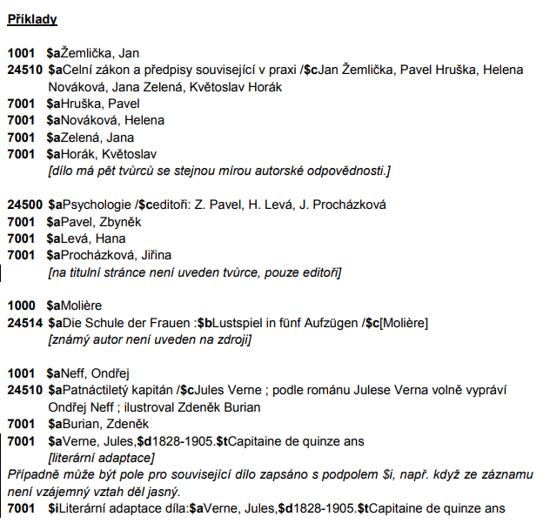

Slide 23
Hlavní/vedlejší záhlaví pro osobní jména – zápis selekčního údaje I
Pokud autor změnil jméno, zapisuje se pod novým jménem
Pokud používá více identit, zapisuje se ta, která je ve zdroji, případně ta, která je užívána nejčastěji
Při volbě varianty jména vycházíme z národních autorit, případně z údajích z národních knihoven daných zemí
V případě nemožnosti ověřit, užívá se varianta z prvního provedení
Nelatinková písma se transliterují
Prefixy – různě v různých jazycích na začátku nebo na konci, v češtině na začátku, ale předložka je vyloučena z řazení
Jména neobsahující příjmení se zapisují pod křestním jménem

Slide 24
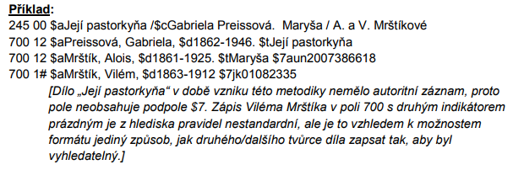
Hlavní/vedlejší záhlaví pro osobní jména – záhlaví typu Autor/Název
Pouze u pole 700
Obsahuje-li dokument několik děl bez společného názvu

Slide 25
Pole 100, 700
První indikátor
  0 jméno se uvádí pod rodným/křestním jménem
  1 jméno se uvádí pod příjmením
  3 jméno se uvádí pod jménem rodiny (rodu)
Druhý indikátor
  Pro pole 100 nedefinován
  Pro pole 700
    # typ nespecifikován
    2 analytické záhlaví

Slide 26
Podpole pole 100, 700
$a Osobní jméno (NO)
$b Římské číslice (NO)
  $aKarel$bVI.
$c Doplňky ke jménu jiné než data (O)
  $aKarel$bVI.,$cčeský král a římský císař
$d data související se jménem (NO)
  $d1912-1990
$q Rozpis iniciál (NO)
$7 Číslo autority (NO)
$4 Kód role (O)
$t Název díla (NO)

Slide 27
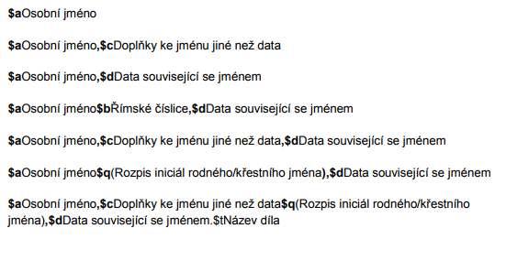
Interpunkce pole 100/700

